Slide 1
HTTP协议入门(中)
主讲人：林䭽

Slide 2
请求头和返回头

Slide 3
DNS概述
HTTP协议通过请求头和返回头控制协议工作。无论是请求头还是返回头都是Key/Value的形式。

Slide 4
常见头部介绍

Slide 5
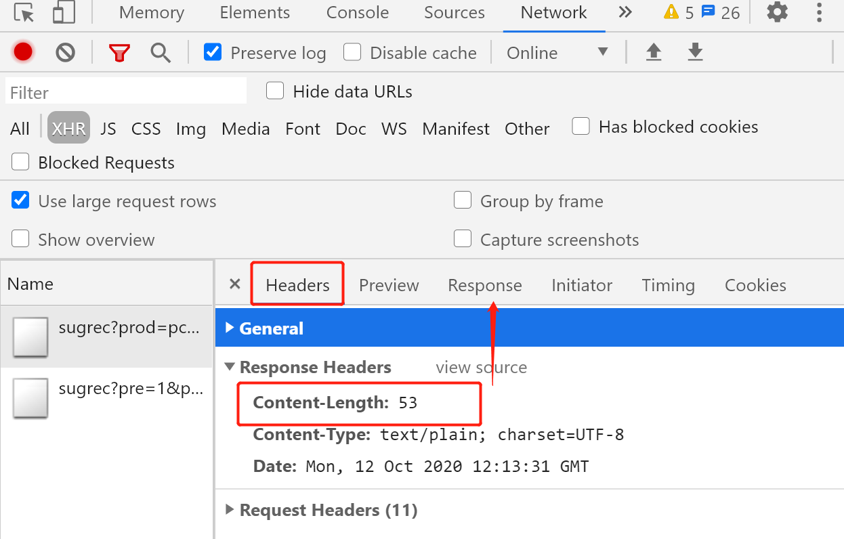
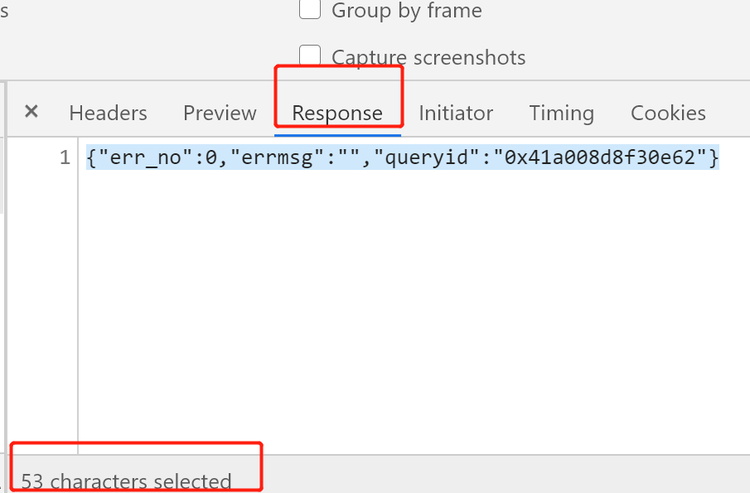
Content-Length
Content-Length：发送/接收Body内容的字节数。

Slide 6
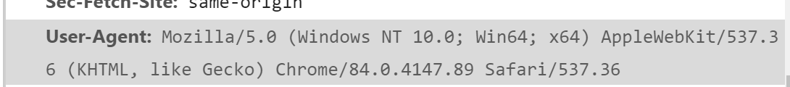
User-Agent
User-Agent：这个字段可以帮助统计客户端用了什么浏览器、操作系统等
例子：使用chrome浏览器
通用标记符号
操作系统
引擎版本
浏览器版本

Slide 7
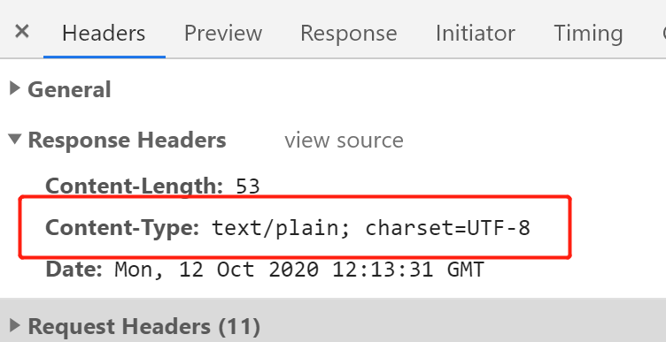
Content-Type
Content-Type：请求的时候，告知服务端数据的媒体类（MediaType/MIME Type)。返回的时候告知客户端，数据的媒体类型。
text/html：HTML格式
text/css：css文本
application/json： JSON数据格式
image/jpeg：jpg图片格式
text/plain：纯文本格式

Slide 8
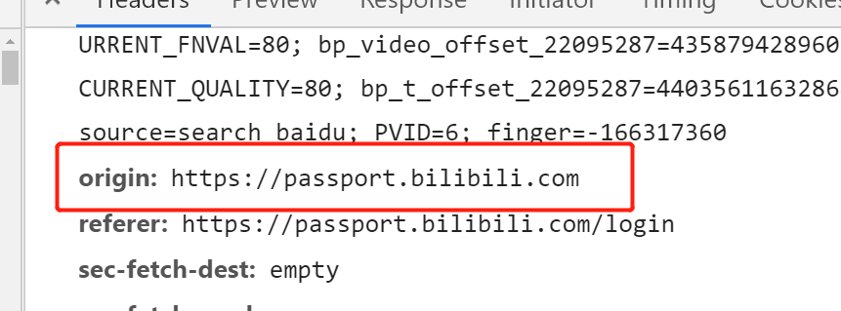
Origin
Origin：描述请求来源地址
例子：登录哔哩哔哩
例如：scheme://host:port
不含路径
可以是null

Slide 9
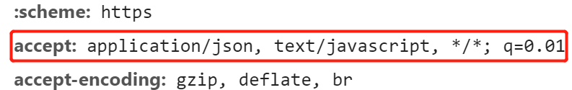
Accept
Accept：是HTTP协议协商能力的体现，用于建议服务端返回何种媒体类型(MIME Type)
*/*代表所有类型(默认)
多个类型用逗号隔开例如：text/html, application/json
Accept-Encoding：建议服务端发送哪种编码（压缩算法）
deflate, gzip;q=1.0, *;q=0.5
Accept-Language：建议服务端传递哪种语言
Accept-Language：fr-CH, fr;q=0.9, en;q=0.8, de;q=0.7, *;q=0.5

Slide 10
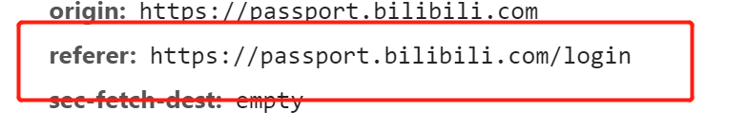
Referer
告诉服务端打开当前页面的上一张页面的URL
非浏览器环境有时候不发送Referer（或者虚拟Referer,通常是爬虫)
常用于用户行为分析

Slide 11
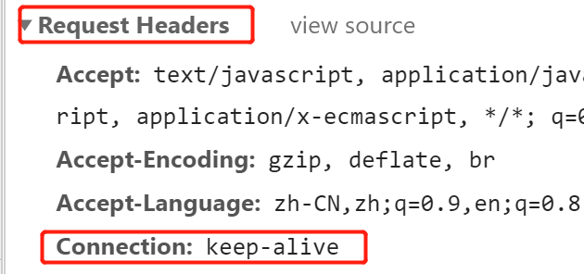
Connection
Connection：决定HTTP连接（不是TCP连接）是否在当前事务完成后关闭。
Http1.0 默认是 close
Http1.1 后默认是 keep-alive

Slide 12
HTTP的方法

Slide 13
HTTP的方法
GET：从服务器获取资源
POST：在服务器创建资源（多次POST，会创建不同的资源）
PUT：在服务器修改资源（也可以创建资源，一般会带上ID；与POST的区别：PUT具有幂等性，即对于同一个ID，每次修改的是同一份资源）
DELETE：在服务器删除资源
OPTION ：跨域部分讲解
TRACE ：用于显示调试信息 多数网站不支持
CONNECT： 代理部分讲解
PATCH ：对资源进行部分更新(极少用)

Slide 14
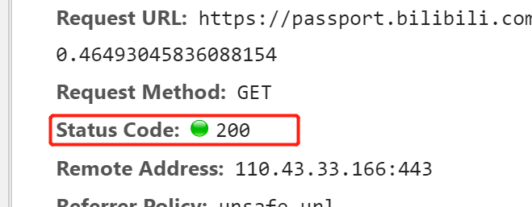
状态码
1xx：提供信息
100 continue 101 切换协议(switch protocol)
2xx：成功
3xx：重定向
4xx：客户端错误
5xx：服务端错误

Slide 15
2xx状态码
200 – OK
201 – Created 已创建
202 – Accepted 已接收
203 – Non-Authoritative Information 非权威内容
204 – No Content 没有内容
205 – Reset Content 重置内容
206 – Partial Content 服务器下发了部分内容(range header)

Slide 16
3xx状态码
300 – Multiple Choices 用户请求了多个选项的资源（返回选项列表）
301 – Moved Permanently 永久转移
302 – Found 资源被找到（以前是临时转移）
303 – See Other 可以使用GET方法在另一个URL找到资源
304 – Not Modified 没有修改（缓存部分特别说明）
305 – Use Proxy 需要代理
307 – Temporary Redirect 临时重定向
308 – Permanent Redirect 永久重定向

Slide 17
301和308
共同点
资源被永久移动到新的地址
差异
客户端收到308请求后，延用旧的method(POST/GET/PUT)到新地址
客户端收到301请求后，通常用户会向新地址发起GET请求

Slide 18
302/303/307
共同点
资源临时放到新地址
差异
302是http1.0提出的，最早叫做Moved Temporarily； 很多浏览器实现的时候没有遵照标准，把所有请求都重定向为GET
1999年标准委员会增加了303和307，并将302重新定义为Found。
303告诉客户端使用GET方法重定向资源
307告诉客户端使用原请求的method重定向资源

Slide 19
4xx状态码
400 – Bad Request 请求格式错误
401 – Unauthorized 没有授权
402 – Payment Required 请先付费
403 – Forbidden 禁止访问
404 – Not Found 没有找到
405 – Method Not Allowed 方法不被允许
406 – Not Acceptable 服务端可以提供的内容和客户端期待的不一样
注：多数服务端开发已经不遵循状态码

Slide 20
5xx状态码
500 – Internal Server Error(内部服务器错误)
501 – Not Implemented（没有实现)
502 – Bad Gateway(网关错误)
503 – Service Unavailable(服务不可用)
504 – Gateway Timeout(网关超时)
505 – HTTP Version Not Supported（版本不支持)
注：多数服务端开发已经不遵循状态码

Slide 21
总结

